Slide 1
„Sportovní areál U Cementárny“
- II. etapa

Slide 2
I. etapa In-line parku
Uvedena do provozu 9/2014
Investiční náklady 50,5 mil. Kč, z toho 27 mil. Kč IOP
Provozovatelem je společnost SAREZA
Dráhy pro In-line bruslení v délce 200m, 400m a 1200m
Objekt zázemí
Dětské hřiště s herními prvky a umělým povrchem
Víceúčelové hřiště s asfaltovým povrchem
Parkoviště
Odhad návštěvnosti v roce 2017 – 180 000 návštěvníků

Slide 3
II. etapa In-line parku
Doplnění drah pro IN-LINE bruslení o dráhy v délce téměř 1600 m
Objekt zázemí
Tenisové kurty
Skate park
Parkourové hřiště
Pumptracková dráha
Rekonstrukce komunikací a chodníků, vybudování parkoviště u I. etapy

Slide 4
Informace o investiční akci - časový harmonogram
Financováno z kapitálového rozpočtu SMO
Investor – společnost SAREZA
Investiční náklady, včetně vybavení – 99 mil. Kč
Zahájení stavebních prací - 7/2017
Předpoklad výstavby 7/2017 – 7/2018
Ukončení realizace – 6/2018
Slavnostní otevření a zahájení provozu – 29.6.2018

Slide 5
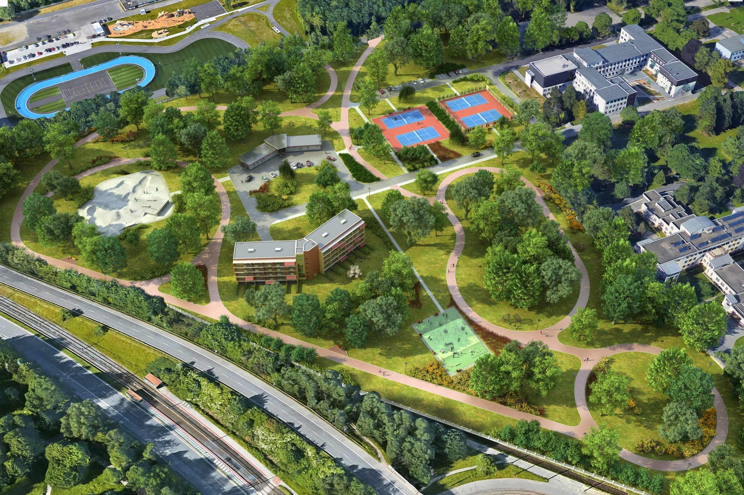
Celkový pohled - napojení I. a II. etapy

Slide 6
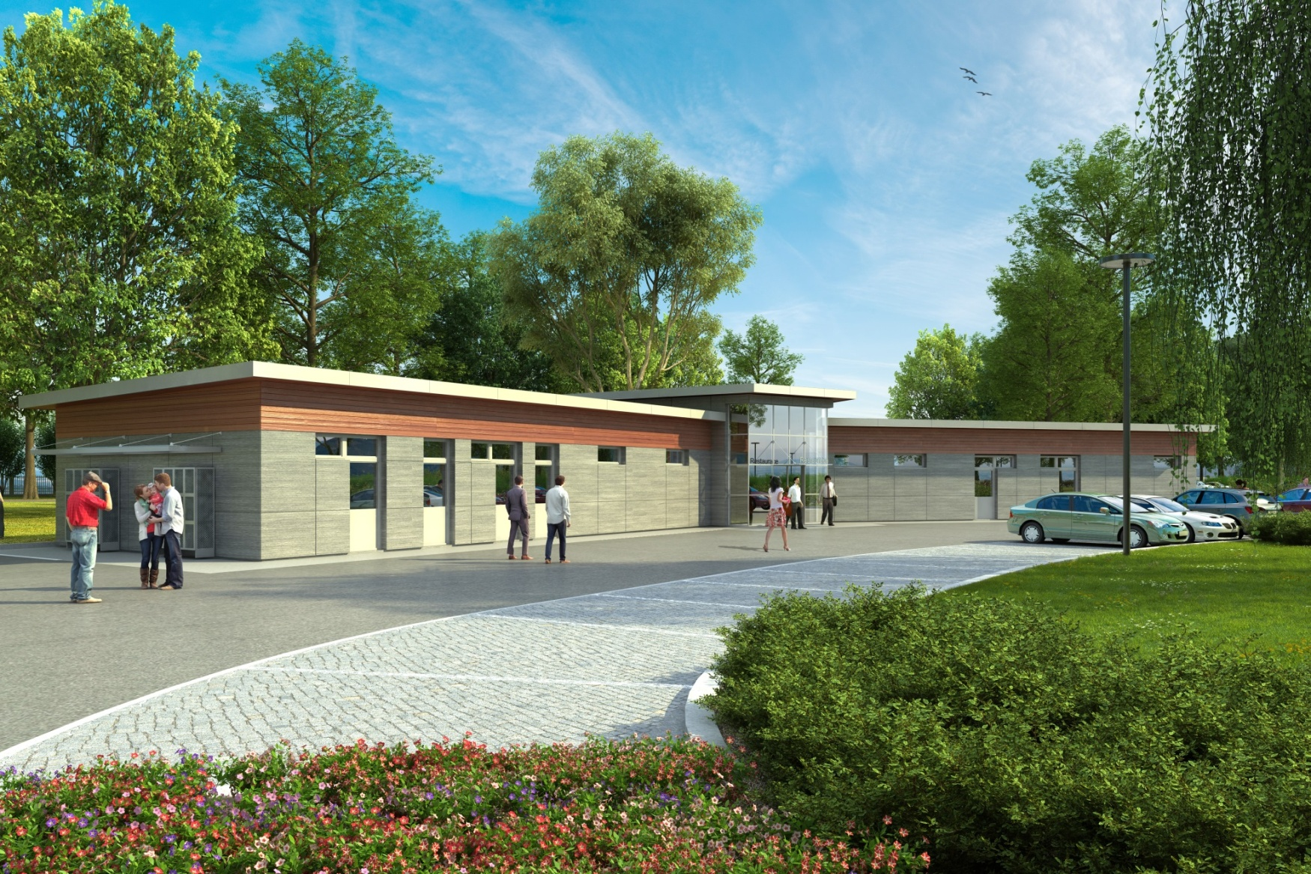
OBJEKT ZÁZEMÍ S RESTAURACÍ A OBCHODNÍ JEDNOTKOU

Slide 7
OBJEKT ZÁZEMÍ
Objekt zázemí – zastavěná plocha 407 m², vnitřní plocha 342 m²
Restaurace/bistro se zázemím, vnitřním posezením a venkovní terasou
Obchodní jednotka – prodej, půjčovna a servis sportovních potřeb
Šatny pro návštěvníky – hráče tenisu
Úschovné boxy pro návštěvníky – volně přístupné
Sociální zařízení pro návštěvníky
Zázemí správce areálu

Slide 8
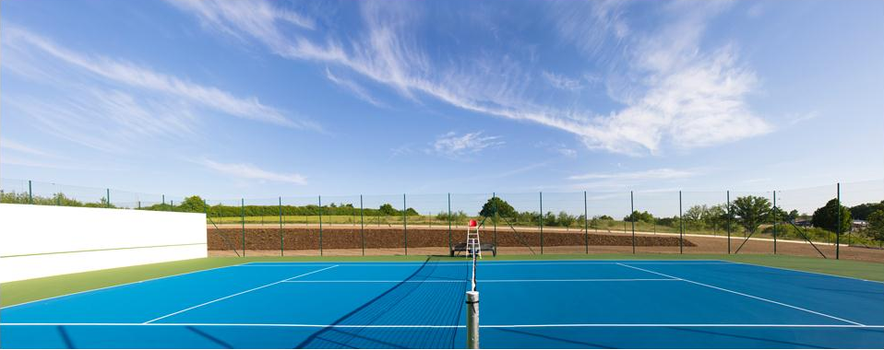
TENISOVÉ KURTY - ilustrační foto

Slide 9
TENISOVÉ KURTY
Sportovní vyžití hráčů tenisu
Celková plocha sportoviště 2 592 m²
4 oplocené tenisové kurty
Profesionální povrch Courtsol Comfort – certifikace ITF - kategorie 3 – Medium
Povrch na bázi pružných akrylátů na pružné PU podložce
2 kurty s osvětlením
Jediná placená služba pro návštěvníky areálu

Slide 10
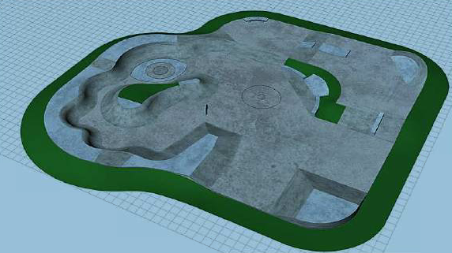
SKATEPARK - vizualizace

Slide 11
SKATEPARK
Sportovní vyžití skateboardistů
Celková plocha sportoviště cca 1 600 m²
Plocha zastavěná stavbou 2 700 m²
Železobetonová skořepina, povrch z cementové pálené omítky
Sestava obloukových křivek doplněná o betonové překážky
Jump-Ramp, Wall-Ramp, Bank, Bowl, apod.
Skatepark je osvětlený

Slide 12
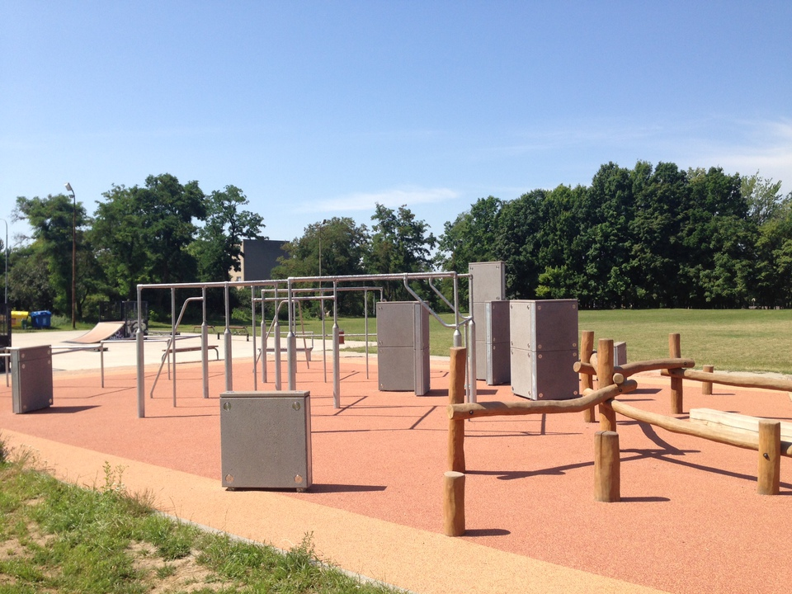
PARKOUR – ilustrační foto

Slide 13
PARKOUR
Parkour - fyzická disciplína a metoda tréninku s účelem překonat překážky
Celková plocha sportoviště cca 600 m²
Plocha zastavěná stavbou 700 m²
Variabilní systém překážek, hrazd a stěn - z oceli, betonu a dřeva
Ocelové nosné konstrukce, opláštění z pigmentovaných betonových panelů
Použité materiály simulují městské prostředí
Podkladní dopadová plocha - dvouvrstvý sportovní povrch SmartSoft

Slide 14
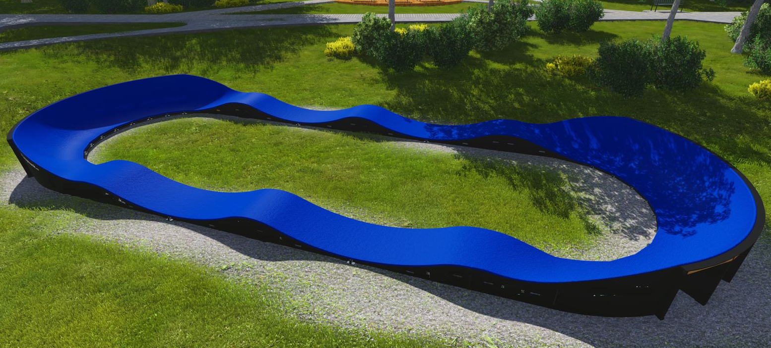
PUMPTRACKOVÁ DRÁHA - ilustrační foto

Slide 15
PUMPTRACKOVÁ DRÁHA
Pumptrack - nový druh volnočasové i sportovní aktivity
Pohyb jízdních kol, koloběžek, skateboardů a in-line bruslí
Voděodolná překližka a speciální sklolaminátové vrstvy po celé pojezdové ploše
Vyroben pro Olympijský park Ostrava 2018
Zapůjčen Českým olympijským výborem na dobu 5ti let

Slide 16
Další informace, vybavení areálu
Areál bude otevřen veřejnosti celoročně, včetně zimního období
159 nových parkovacích míst, z toho 10 pro ZTP
Celková kapacita vč. I. etapy - 199 parkovacích míst
Nové chodníky ke sportovištím, obnova původních chodníků v parku
Odpočinková místa s lavičkami
Venkovní mobiliář a osvětlení – lavičky, stojany na kola, koše
Kamerový systém napojený na Městskou policii Ostrava

Slide 17
Děkuji za Vaši pozornost.
Ing. Jaroslav Kovář
jednatel společnosti SAREZA

